Slide 1
La gazette Ormessonnaise Avril 2015
Infos Pratiques
Mairie 01 64 28 22 74
Ouverture au public :
Lundi et mardi
de 10h à 12h et de 16h à 18h
Vendredi de 16h à 19h
Numéros d’urgence
Sapeurs-pompiers 18
Police-secours 17
SAMU 15
Rédaction : Vos élus

Slide 2
Ce qui s’est passé sur la commune
1er et 2eme tour des élections
PLU ?
Salon du bien être
Repas des anciens / premier évènement / photos
SPANC : Phase d’étude des sols en cours.
A venir sur la commune
Inauguration de la salle ?
Avancée du numérique : THD
Concert en juin 2015

Slide 3
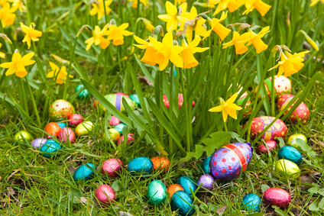
5 avril 2015 Chasse aux oeufs
Comme chaque année, nous vous attendons nombreux avec vos enfants dès 10h00 et jusque 12h00 sur le terrain de la jachère près du panneau de basket afin de venir faire la chasse aux œufs de Pâques !

Slide 4
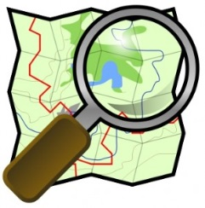
Une journée en famille
le 11 avril 2015
Dans le cadre du week-end écotouristique, organisé en partenariat avec Les Parcs naturels d’Ile de France et la région Ile de France
10,5 km Départ ORMESSON ➔ CHATENOY ➔ LARCHANT ➔ retour ORMESSON
À ORMESSON

Slide 5
Ateliers Cuisine

Slide 6
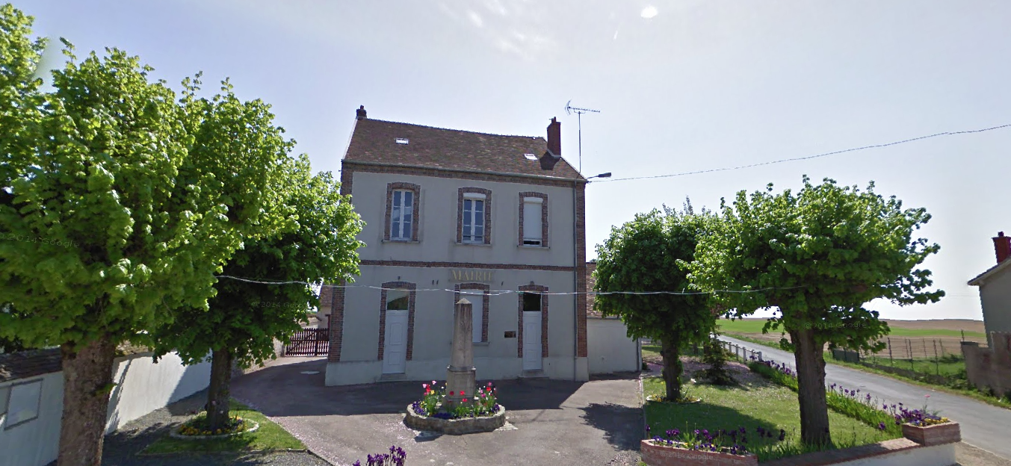
Le site internet de la mairie fait peau neuve
Prochainement, le tout nouveau site de la mairie d’Ormesson vous informera régulièrement de l’actualité de notre village
Vous pourrez retrouver les informations pratiques, l’agenda de la commune, l’actualité…
www.votre nouveau site bientôt disponible.com

